Slide 1
Concepto rector para el Desarrollo Turístico de
Yucuaiquín
Diciembre 2012

Slide 2
¿Cómo creamos el concepto Rector para Yucuaiquín?
Nos reunimos e instalamos un Comité Especial
Puesto | Nombre | Ocupación
Presidente | Ing. Carlos Ernesto Gutiérrez | Alcalde
Vicepresidente | Lic. Xiomara Estela García | Alcaldía
Secretaria | Aurora Lizet Hernández | Alcaldía
Tesorero | Ángel Antonio Pérez Romero | Alcaldía
Síndico | Manuel Alexander Herrera | Comerciante

Slide 3
    Hicimos un plan para hacer el concepto rector
 |  | Agosto | Septiembre | Octubre | Noviembre | Diciembre
¿Quienes somos? | Diseño del concepto | CDT y Alcaldía
¿Dónde estamos? | Diagnóstico |  | CDT y Alcaldía | CDT y Alcaldía
¿A dónde queremos llegar? | Visión, misión y objetivos |  |  |  | CDT y Alcaldía
¿Qué hacemos para lograrlo? | Estrategias |  |  |  | CDT y Alcaldía
¿Cómo, cuándo, dónde y con quién lo hacemos? | Plan de acción |  |  |  |  | Todos

Slide 4
    ¿Para qué queremos al turismo en Yucuaiquín?
Que el mundo nos conozca
  La belleza de nuestra gente, nuestras costumbres y tradiciones que son únicas
Que los visitantes se lleven una buena impresión
Ingresos y desarrollo del pueblo
Promoción del comercio, gastronomía y artesanías de Yucuaiquín
Notes:
Que muchas personas puedan ver la belleza de nuestra gente, nuestras costumbres y tradiciones que son únicas.
- Que nos reconozcan, que sepan que Yucuaiquín existe, que sepa que tenemos variedad de frutas como anona y mango.
-Que vengan a ver el parque y la inauguración del boulevard para llevarse una buena impresión de nosotros
-Ingresos y desarrollo del pueblo promoviendo el comercio aquí en los domingos de comercio que hay variedad de gastronomía, artesanías de Yucuaiquín

Slide 5
    ¿Para qué queremos un concepto rector?
Saber en qué podemos potenciar nuestro municipio
Tener una guía. Para que todos los yucuaiquinenses y quienes nos apoyan por la misma línea y cumplir nuestros objetivos comunes
Para llevarlo con instituciones que nos apoyen a desarrollar nuestros proyectos.
Notes:
Saber en qué podemos potenciar nuestro municipio
Tener una base para guiarnos. Sin saber podemos hacer una playa artificial, con este documento queremos ver que no es necesario. Tenemos cultura, tenemos que descubrirlo y cómo hacerlo.
Tener un documento claro para poderlo llevar con instituciones que nos apoyen y nos den financiamiento.
Todos por la misma línea.

Slide 6
¿Quienes somos?

Slide 7
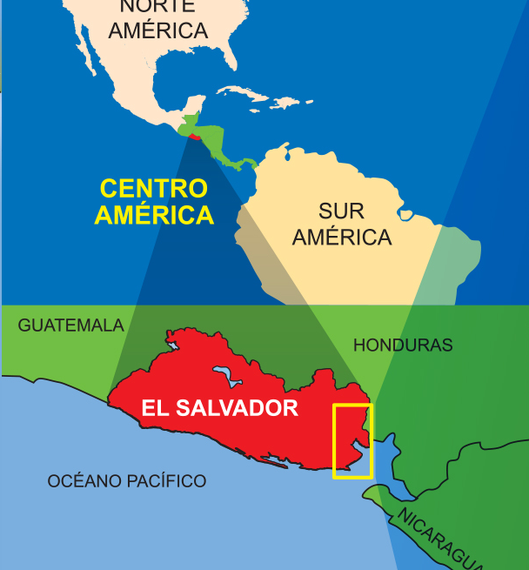
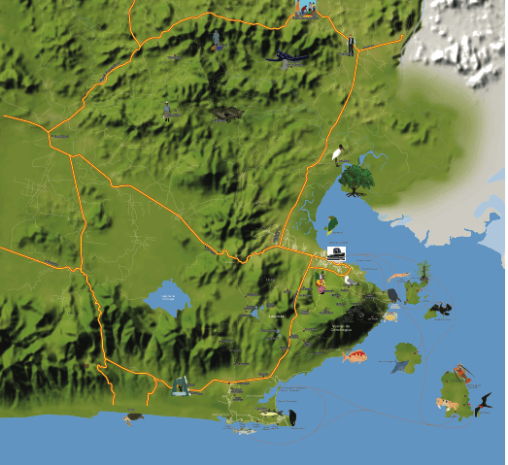
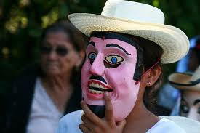
Un municipio poco conocido con mucho que dar
?
Notes:
Yucuaiquín es un municipio poco conocido pero con mucho que dar. Está localizado en la zona oriental de El Salvador. Está dividido en 9 cantones y una ciudad que funciona como cabecera Municipal.
El municipio de Yucuaiquin esta situado a unos 46 kilómetros de la cabecera Departamental La Unión. Colinda al norte con el Municipio de Jocoro, y Bolívar; al sur Con Yayantique y Uluazapa; al Poniente con Comacaran, Divisadero; al Oriente Con parte de Bolívar y San Alejo.

Slide 8
  Valores
“La gente de yucuaiquin es sonriente, trabajadora amable, servicial, alegre, tranquila y sencilla”.

Slide 9
  Palabras clave que nos definen
Negritos, Partesana, tranquilidad, cultura, comida, paisaje, familiar, seguridad
En idioma Potón: “Tierra de Fuego”

Slide 10
Somos nuestra historia
Yucuaiquín es uno de los pueblos lencas Salvadoreños, cuyo origen se remonta a la época precolombina.
Somos lo que hacemo agricultura artesanal, artesanías bordadas en manta y mascaras talladas en madera
Somos nuestro futuro... El que construimos juntos todos los días

Slide 11
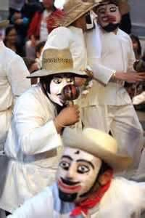
Lo que nos hace diferentes
una sonrisa tímida pero sincera y amiga
Nuestras costumbres y tradiciones culturales
La Demanda de San Francisco con el baile de los negritos y las partesanas.
Notes:
Sabemos acoger a los visitantes con una sonrisa tímida pero sincera y amiga, nos sentimos orgullosos de nuestras costumbres y tradiciones culturales como La Demanda de San Francisco con el baile de los negritos y las partesanas.

Slide 12

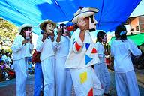
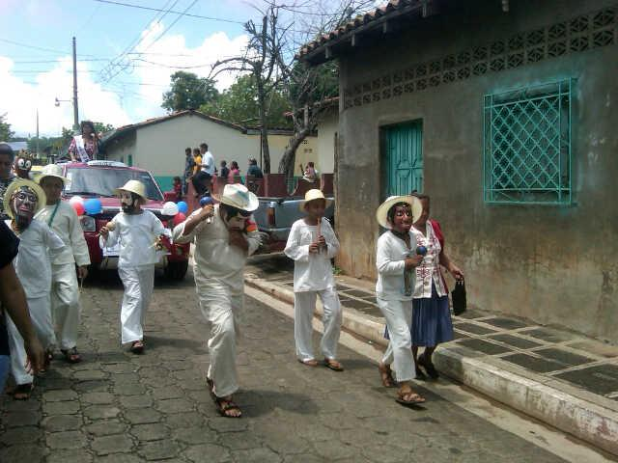
  Yucuaiquín de los Negritos
Nuestro slogan

Slide 13
Nuestro logo. Una máscara de madera un negrito de sonrisa tímida, que manifiesta cultura y anfitrionía.
¿Qué le falta?
Cejas y bigotes
Nuestro color: naranja como el fuego
Notes:
El ícono representativo combinado con el slogan de Yucuaiquín manifiesta su principal valor diferenciador: la cultura tradicional, particularmente las danzas que caracteriza al municipio de la que los pobladores están orgullosos y por lo que se conoce a nivel regional.
La decisión de adoptar esta representación gráfica y fonética no fue solo el resultado de es una estrategia mercadológica, surgió en el Comité después de un análisis sobre la identidad y la forma de ser de las comunidades de Yucuaiquin.
La máscara de los negritos sonrientes se vincula con forma de ser de los Yucuaiquinenses para quienes la sonrisa es una expresión común y la cultura un tesoro que se manifiesta en sus costumbres y tradiciones.

Slide 14
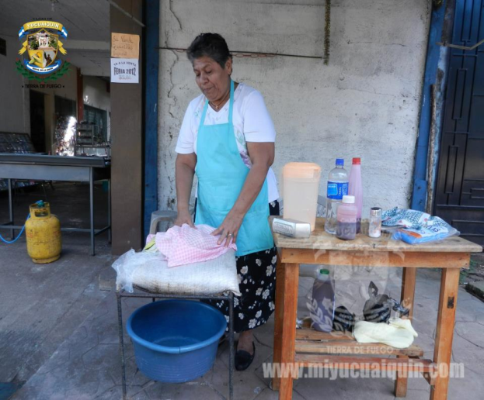
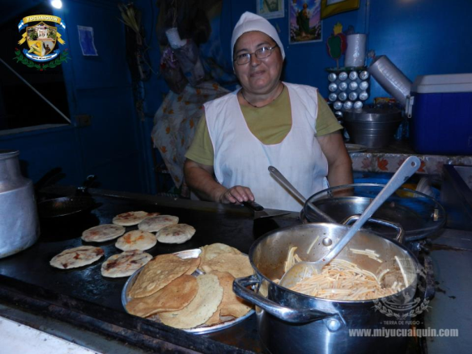
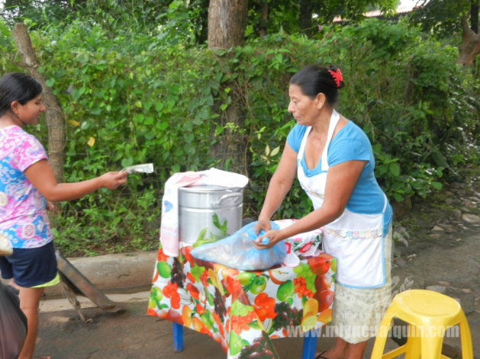
Somos lo que comemos
Maíz negrito, atol, pupusas, tamales, riguas todo con base de maíz negrito, además de los mangos y anonas
Notes:
LAS ANONAS DE YUCUAIQUIN SON LAS MAS DULCES

Slide 15
Somos lo que bailamos
Los negritos y la partesana
Notes:
LAS ANONAS DE YUCUAIQUIN SON LAS MAS DULCES

Slide 16
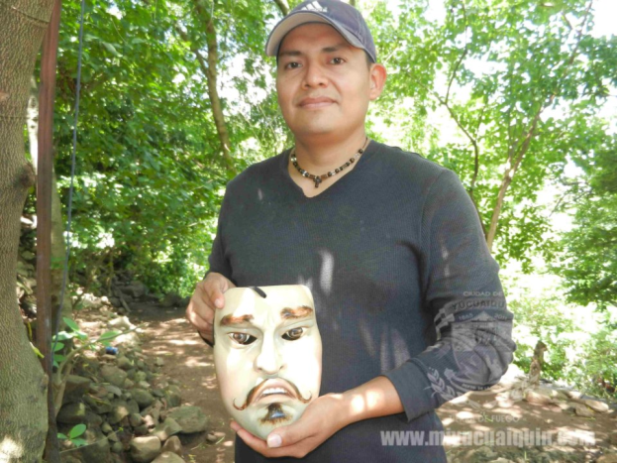
Recursos para desarrollar
Acceso
Alojamiento
Cultura
  Artesanías de madera
  Bailes autóctonos
  Gastronomía
Miradores
Notes:
De nuestros miradores se puede apreciar la belleza del paisaje de la zona oriental.
Las anonas mas dulces se cosechan en Yucuaiquin
Somos felices elevando piscuchas en el verano, haciendo alfombras coloridas en semana santa y disfrutando la neblina que nos rodea en el invierno

Slide 17
  Acceso: como llegar
En vehículo particular la calle está en buenas condiciones
  Falta señalización y promoción carretera
En bus se llega desde San Miguel en diferentes horarios
  Los horarios no son fijos
  El último bus retorna como a las 4 de la tarde y los visitantes no pueden quedarse más
  Lo domingos el servicio es lento y tardado
Notes:
En vehículo particular desde la ciudad capital San Salvador; en un lapso de 3 horas aproximadamente estará arribando a este bellísimo lugar localizado al oriente del país. Se llega a San Miguel y desde ahí hay dos opciones:
A. Se toma la Ruta Militar hasta el desvío Comacaran, ubicado cerca Hato Nuevo. Este camino no se recomienda en temporada de fuertes lluvias.
B. Se toma la Carretera Panamericana y tomar el desvío hacia Uluazapa.
Para llegar por autobús abordan diversos autobuses en la terminal de San Miguel ó en el parqueo municipal de san miguel y desde ahí alguna de las siguientes rutas:
R-355 San Miguel, Comacaran, Yucuaiquín(terminal)
R-301 San Salvador hacia San Miguel y viceversa
R-325A San Miguel, Uluazapa, Yucuaiquín(parqueo municipal de san miguel, en el centro)
La R-325A y la R-355 cuentan con 6 y 19 unidades respectivamente.

Slide 18
  Alojamiento
Nombre | Capacidad Instalada | Condiciones | Necesidades
Mini motel yucuaiquin | 6 habitaciones | Poca capacidad para atender grupos. | Plan de crecimiento. Aumentar capacidad de espacio y servicio, mejorar la vinculación con actores locales.
Necesitamos aumentar nuestra capacidad y calidad de alojamiento

Slide 19
  Comedores
Hay varios servicios de alimentos y bebidas estos están en el parque municipal y algunos comedores y pupuserias en el contorno del municipio.
Los empresarios de alimentos han comenzado ya a alinearse con el concepto Yucuaiquín de los Negritos

Slide 20
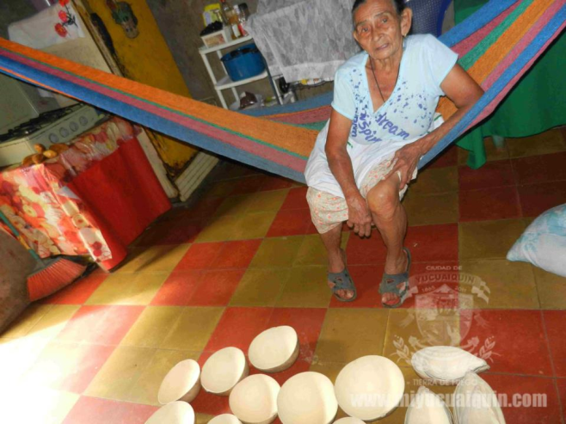
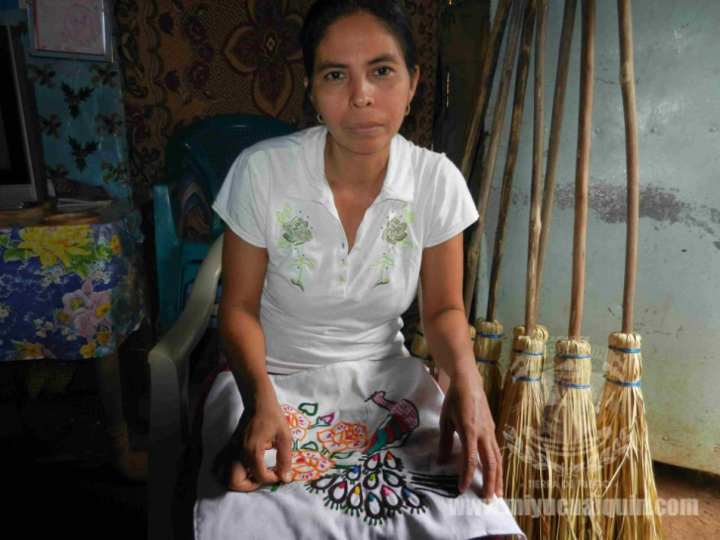
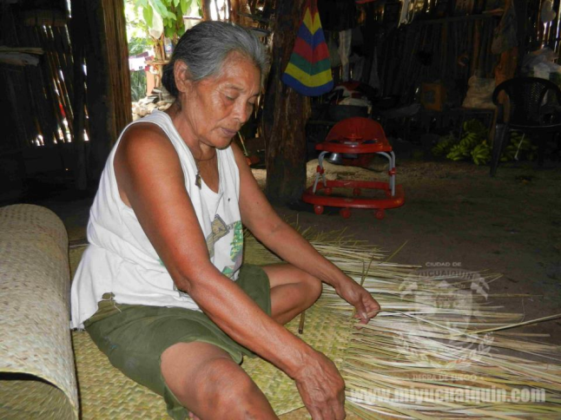
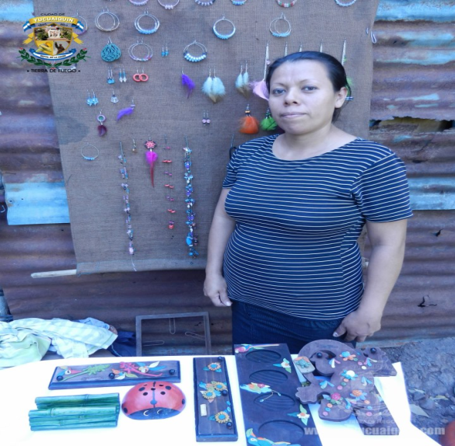
  Artesanías
Escultores que tallan mascaras en madera, especialistas en el tallado de imágenes religiosas, bordado: Una tienda: “Artesanías Yucuaiquín” de doña Marta Sariles de León.
Y habrá más...

Slide 21
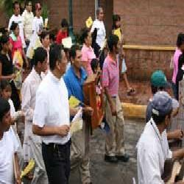
  Ferias y fiestas
Día del comercio (todos los domingos del año) es una exposición del comercio y la gastronomía que ofrece Yucuaiquin a sus visitantes
Fiestas patronales (1 al 4 de octubre). Los danzantes salen desde el 21 de septiembre al 4 de octubre. De casa en casa.
Semana Santa
Festejos guadalupanos (10 al 12 de diciembre)
Festivales gastronómicos programados.
Encendido de luces y nacimiento 7 de diciembre de la Purísima Concepción.

Slide 22
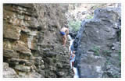
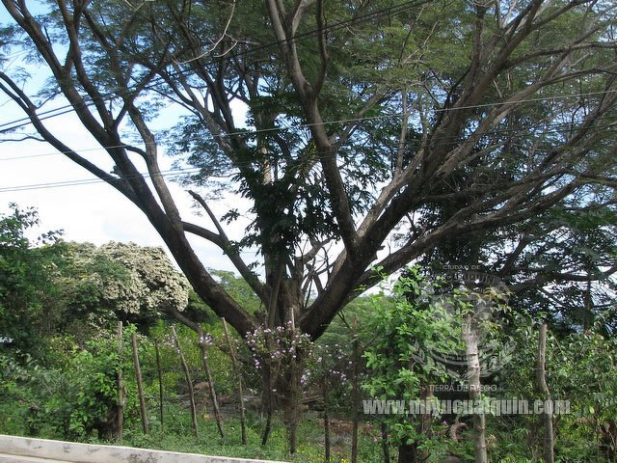
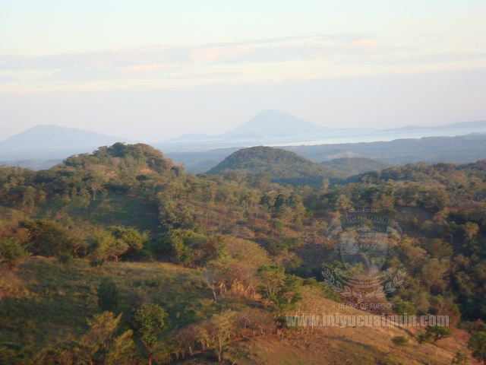
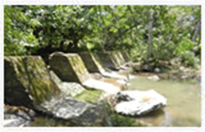
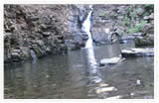
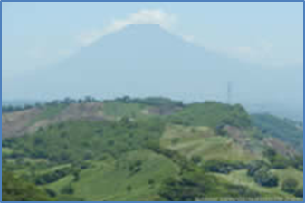
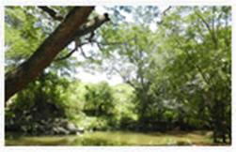
Naturaleza
Natural
Cerro la cruz
Cerro el perico
El salto oscuro
EL chagüite
Represa las marías
Llano Grande.

Slide 23
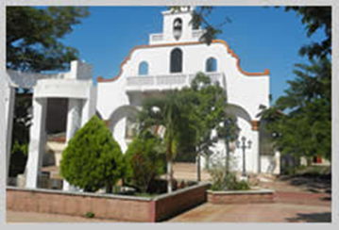
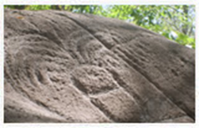
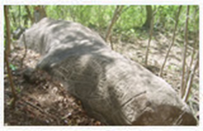
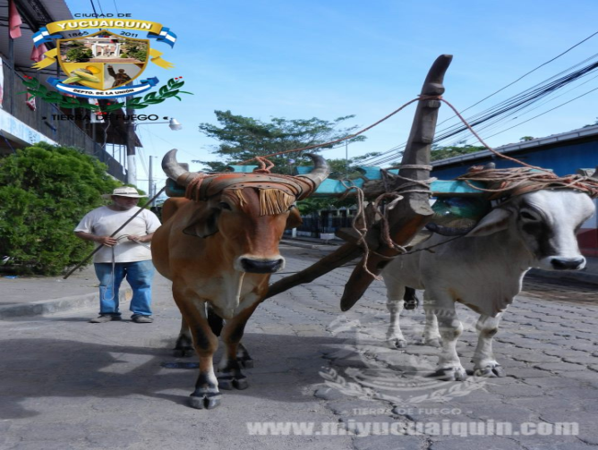
Hechos por el hombre
Hechos por el hombre
Iglesia parroquial
Parque municipal
Bulevar
Ruinas de la curtiembre
Petrograbados el chagüite

Slide 24
Visión de desarrollo turístico oferta
Actual 2012 | Hacia el 2020
Oferta cultural: No tan diferenciada Limitada a los domingos de comercio y fiestas | Yucuaiquín de los negritos -Fortalecer domingos de comercio como una feria emblemática regional, ampliarla a los fines de semana completos -Complementarla con oferta de naturaleza.

Slide 25
Visión de desarrollo turístico
Duración del viaje-estadía
Actual | Hacia el 2020
Duración del viaje: 3 horas. | -Duración del viaje: Un día (6 a 8 horas - 2 días 1 noche complementando con actividades familiares de naturaleza).

Slide 26
Visión de desarrollo turístico
Demanda
Actual | Hacia el 2020
Demanda fin de semana: local 400 de cantones 25 de San Miguel | -Demanda fin de semana 400 de cantones 200 de San Miguel 200 de La Unión 200 de todo el país
Entre semana 0... 5... 0... 2... | Entre semana 40 de todo el país 40 del extranjero

Slide 27
Para lograr nuestros objetivos, trabajaremos en cinco líneas estratégicas

Slide 28
Infraestructura y equipamiento
Lugar | Proyectos
Yucuaiquín pueblo | Centro de interpretación de Los Negritos y petrograbados de El Chagüite con Centro artesanal
Salto oscuro, Cerro de la Cruz, Cerro El Perico, El Chagüite | Construcción de senderos, proteccion, interpretación y miradores paisajísticos
Calles | Calles de acceso pavimentadas y floreados con árboles y veraneras
  Yucuaiquín de los Negritos

Slide 29
Animación cultural
Lugar | Proyectos
Yucuaiquín pueblo | Centro de interpretación de Los Negritos y petrograbados de El Chagüite
 | Comida de los negritos
 | Sonidos de los negritos
 | Colores de los negritos
  Yucuaiquín de los Negritos

Slide 30
Promoción
Lugar | Proyectos
Yucuaiquín | Crear una guía de turismo
 | Elaborar material de promoción
 | Elaborar nuestro mapa
 | Ir a eventos de promoción como Pueblos vivos y otros
 | Hacer viajes de familiarización para que nos conozcan
  Yucuaiquín de los Negritos

Slide 31
Formación
Lugar | Proyectos
Yucuaiquín | Talleres de máscaras
 | Talleres de baile
 | Talleres de administración
 | Talleres de mercadeo
  Yucuaiquín de los Negritos

Slide 32
Desarrollo organizacional
Lugar | Proyectos
Yucuaiquín | Seguir nuestro concepto rector
 | Participar en el CDT Regional
 | Puntualizar nuestras reglas
 | Lograr que todos ustedes participen
  Yucuaiquín de los Negritos

Slide 33
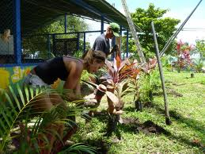
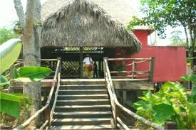
Proyecto estrella
Balneario Salto Oscuro

Slide 34
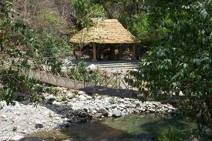
¡Muchas gracias!
CDT de Yucuaiquín

